Slide 1
В земное недра ты, Химия,
Проникни взора остротой,
И что содержит в нём
Россия
Драги сокровища открой.
Ломоносов М.В.

Slide 2
Задание 1:
Речь пойдёт о чистых веществах и смесях.
А)дистиллированная вода
Б)медь
В)почва
Г)Сахар
Д)воздух
Е)фосфор

Slide 3
Задание 2
Какие явления вы знаете: физические или химические выберите правильный ответ.
А)испарение воды
Б)помутнение известковой воды под действием углекислого газа
В)горение свечи
Г)ковка металла
Д)обугливание лучины
Е)ржавление гвоздя

Slide 4
Составьте формулы.
На один атом кальция приходится один атом кислорода;
На два атома водорода приходится один атом серы;
На два атома железа приходится три атома кислорода;
На один атом бария приходится два атома хлора.

Slide 5
Задание 4
«Исчезнувшие слова» .
В предложение вставить словами «атом» или «молекула».
1.Воздух-смесь, в состав которой входят…..кислорода.
2…..воды состоят из ….. кислорода и водорода.
3.Сладкий вкус варенья принадлежит содержащимся в нём …. сахара.
4.При растворении кислорода в воде…. кислорода распределяются между…. воды.

Slide 6
Задание 4
«Исчезнувшие слова» .
В предложение вставить словами «атом» или «молекула».
1.Воздух-смесь, в состав которой входят…А..кислорода.
2…М..воды состоят из …А.. кислорода и водорода.
3.Сладкий вкус варенья принадлежит содержащимся в нём …М. сахара.
4.При растворении кислорода в воде…А. кислорода распределяются между…М. воды.

Slide 7
Задание 5
Рассчитать относительную молекулярную массу:
Na2S, CaO, H3PO4, BaCl2

Slide 8
Самопроизвольное разрушение металлов и сплавов в результате их взаимодействия с веществами окружающей среды называется коррозией.

Slide 9
Станциям:
«Информационной»
2. «Исторической»
3. «Домашнего экспериментирования»
4. «Практической»

Slide 10
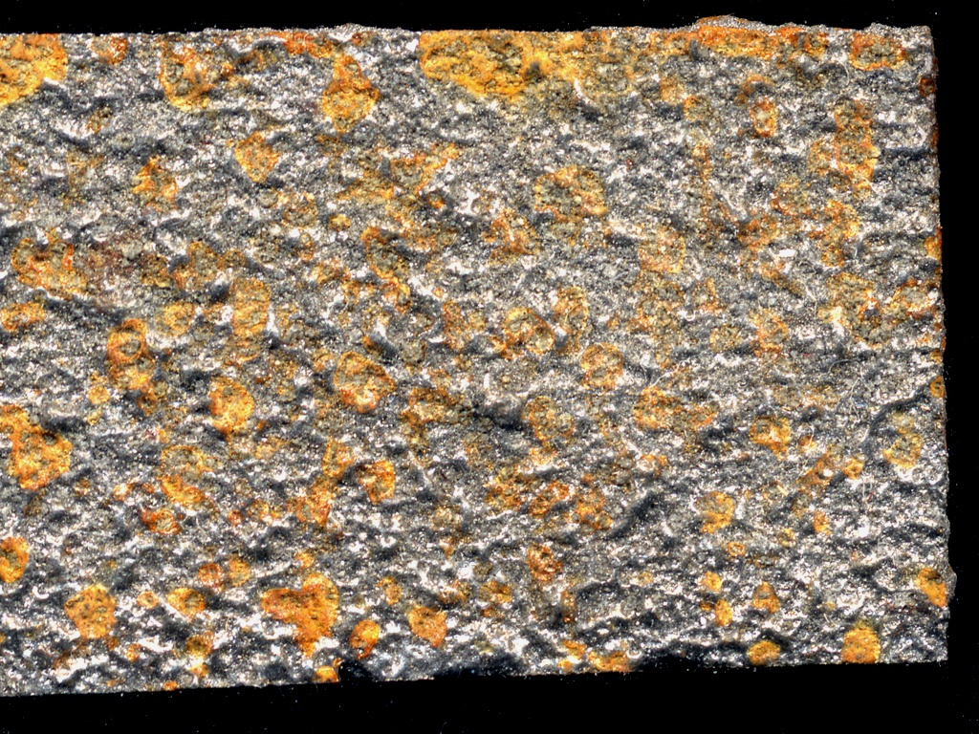
Пятна ржавчины на металлической поверхности

Slide 11
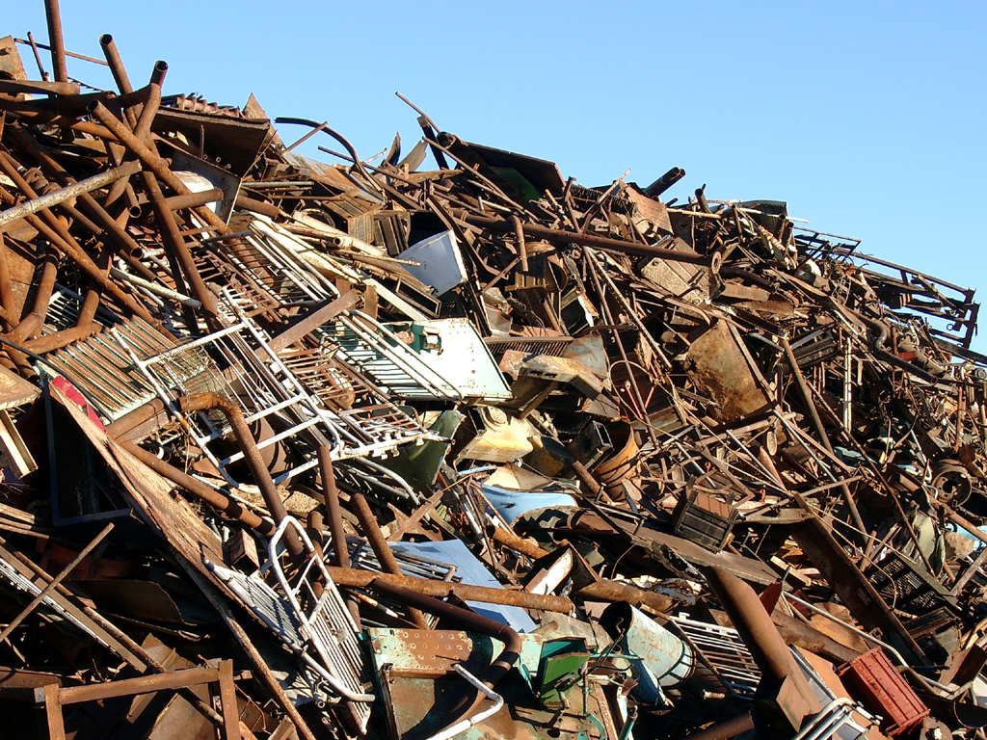
Коррозия наносит ощутимый экономический ущерб

Slide 12
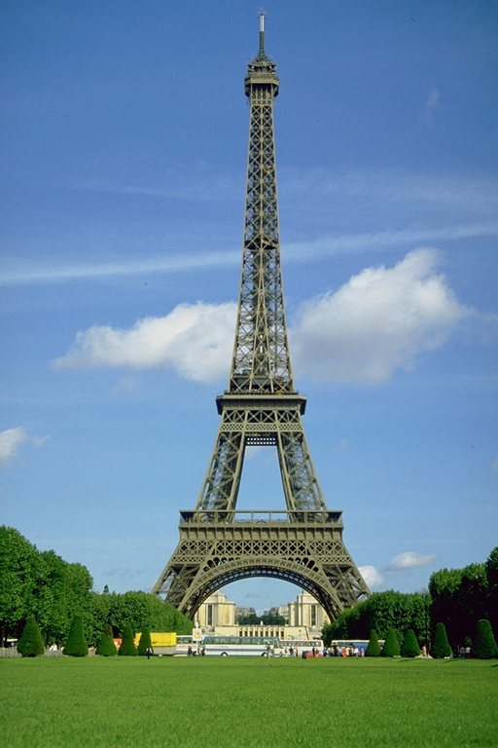
Эйфелева башня

Slide 13
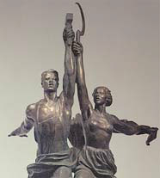
Скульптурная композиция «Рабочий и колхозница В.И. Мухиной изготовлена из нержавеющей стали

Slide 14
Видео фрагменты.
Способы защиты от коррозии.

Slide 15
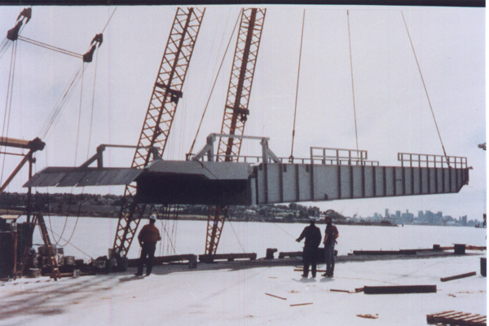

Slide 16
Задание 1
Какое из указанных ниже слов исторически
является однокоренным слову «ржавчина» :
Зардеться, оранжевый, ржаной.

